Slide 1

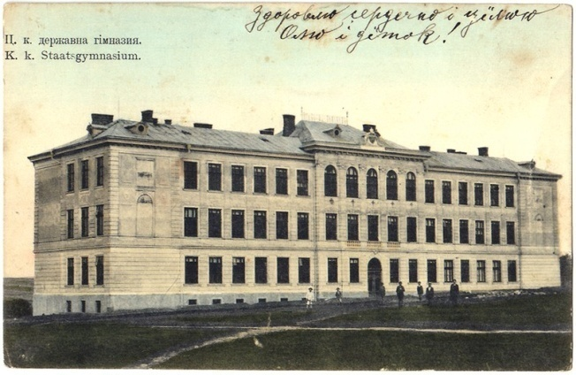
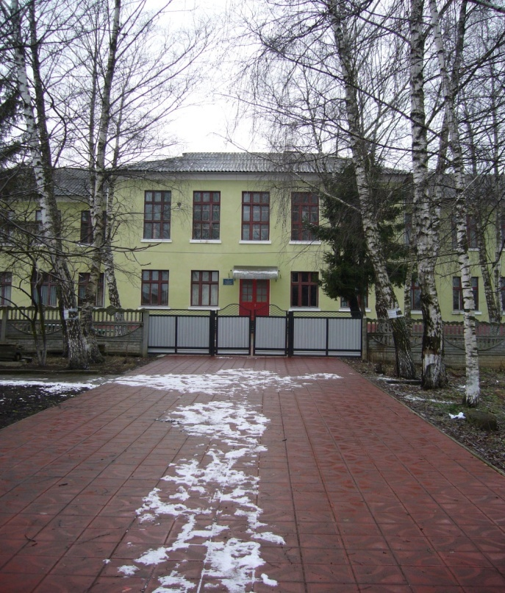
Кіцманська гімназія крізь призму історії
Виконав:
Назар Рихло,
учень 9 класу
Кіцманської гімназії
Кіцманської міської ради
Наукові керівники:
Оксана Рихло,
заступник директора
з науково-методичної роботи,
Галина Рихло,
учитель історії
Кіцманської гімназії
Кіцманської міської ради

Slide 2

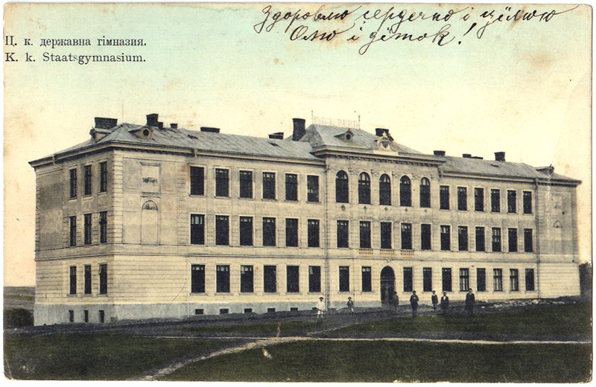

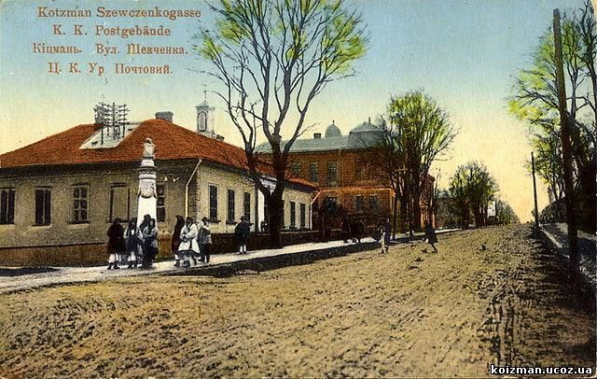
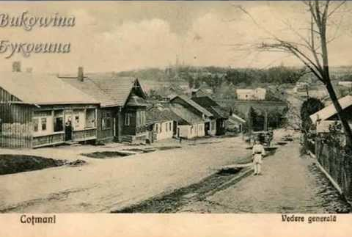
Кіцмань початок ХХстоліття
Об’єктом дослідження виступила Кіцманська гімназія,
а предметом її історія становлення та розвитку.
“Хто не може на Україну та там
ся народного духа учити, то най
іде в Русь Буковину, до Кіцманя…”
Ю. Федькович

Slide 3
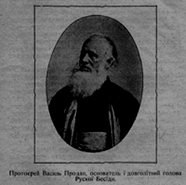
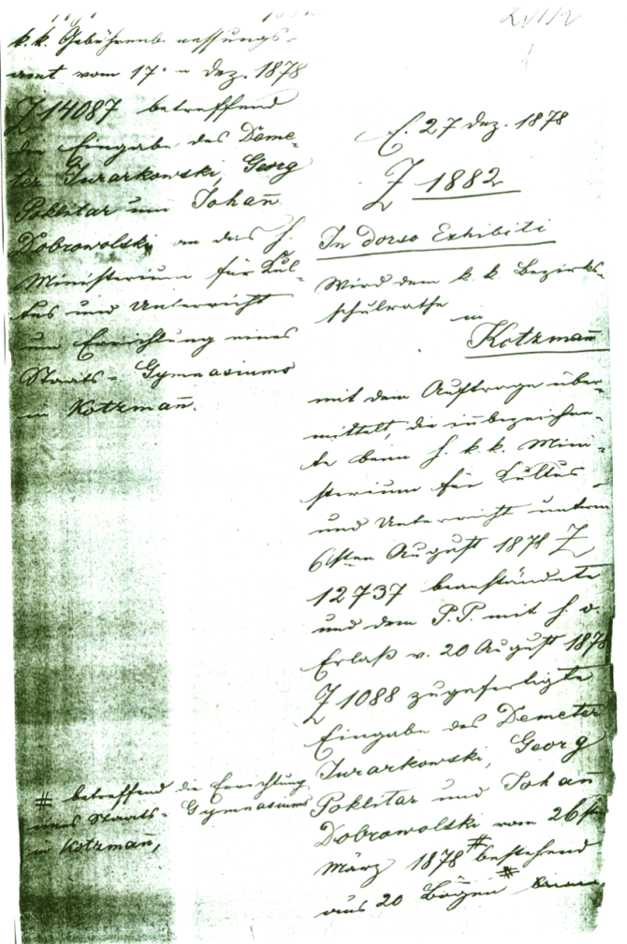
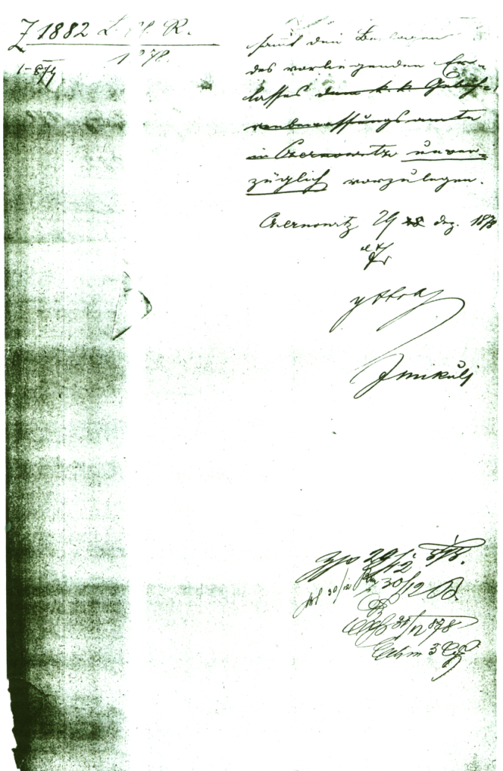
Василь Продан (1809-1882 р. р.)
Засновник товариства
“Руська бесіда” на Буковині
Звернувся до Буковинського сейму
з проханням: “…Видрукувати кривди і бажання українського народа щодо буковинського шкільництва, особливо, щодо існування української гімназії в Коцмань…”
Копія оригіналу прохання

Slide 4
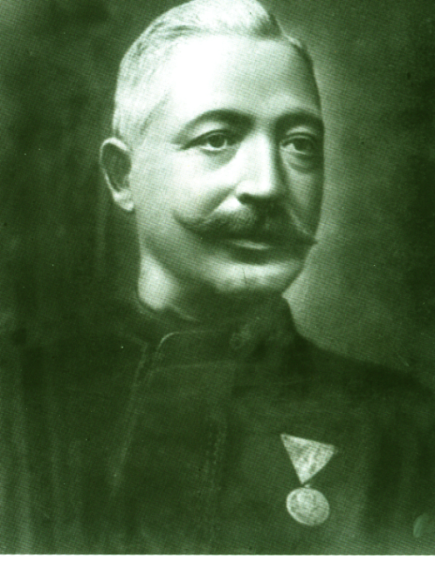
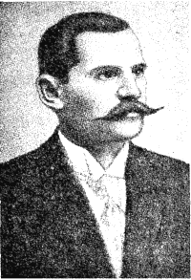
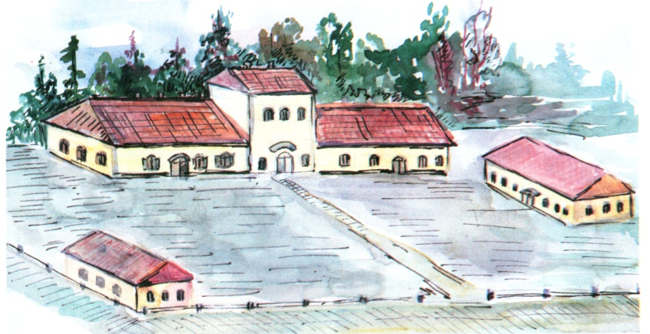
Дмитро Бажан 1857-1921 р. р.
Посадник Кіцманя (міський голова).
Депутат Австрійської державної ради.
Меценат. Сприяв будівництву гімназії.
Сергій Шпойнаровський
(1856-1910 р. р.)
Педагог, громадський діяч,
очолював Кіцманську філію
«Української школи»,
(засновану 2.07. 1897 р.).
01.09. 1904 р. – управитель гімназії,
з грудня 1904 року – директор .

Slide 5


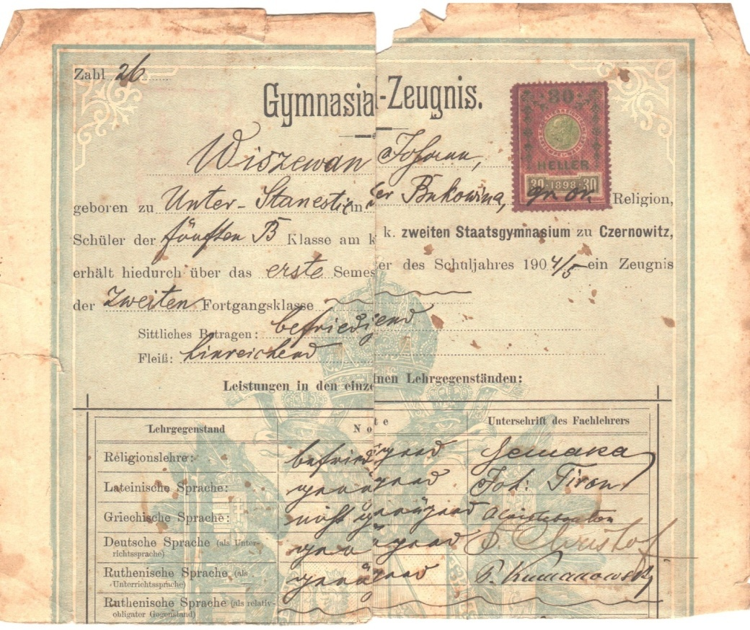
Вигляд
Кіцманської гімназії у 1904 році
Свідоцтво І семестр
1904/1905 н. р.
Вісцеван Йоган
(5-Б клас)

Slide 6
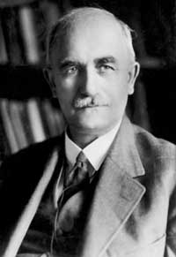
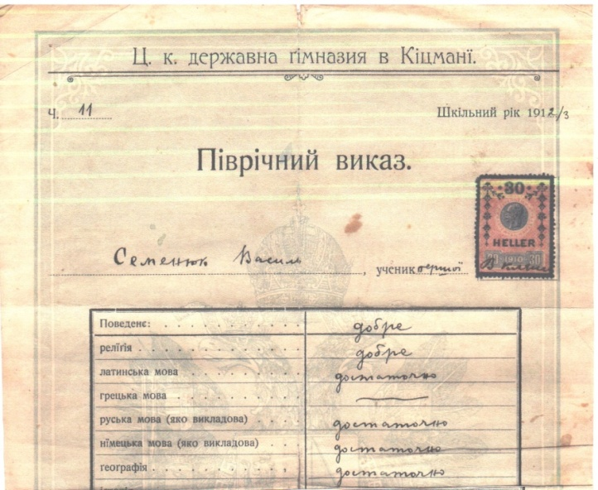
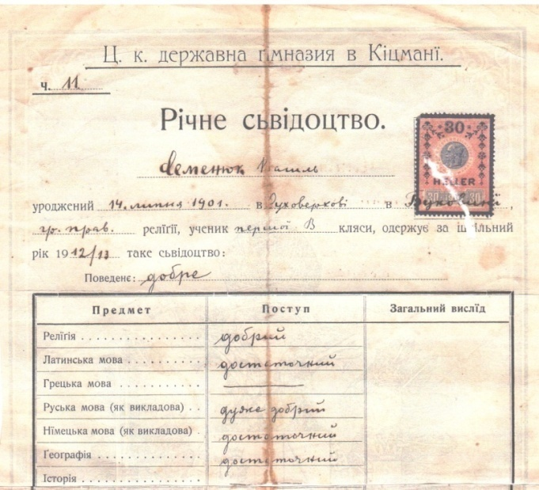
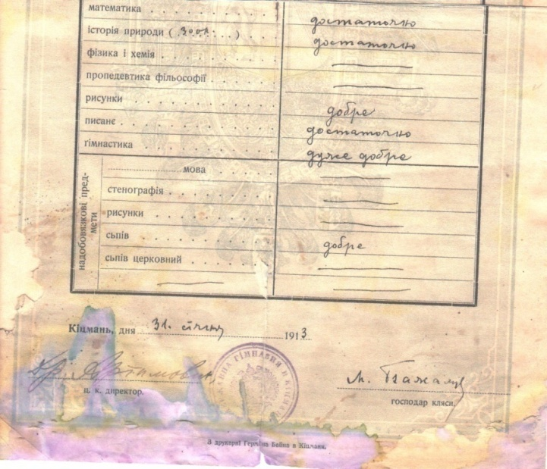
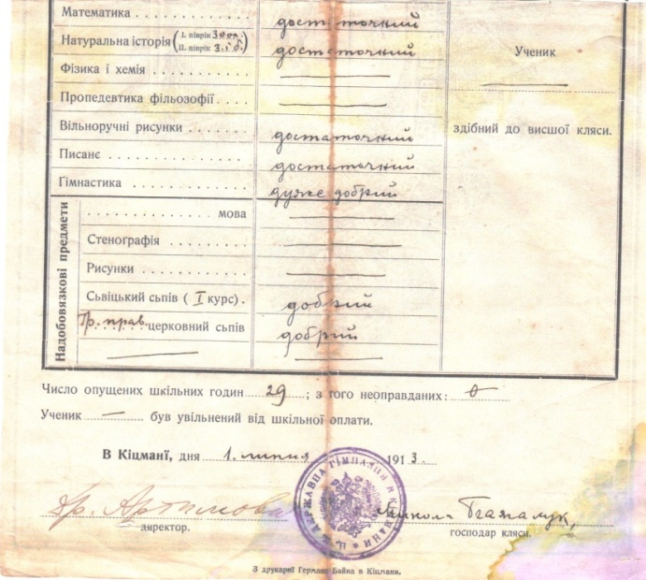
Агенор Артимович 1879-1939 р. р.
Доктор філософії. З 1910 року – директор гімназії.
Перетворив українсько-німецьку гімназію в україномовну. Працював в уряді ЗУНР.
Семенюк
Василь
(Річне
свідоцтво та піврічний
виказ
1912/1913 н. р.)

Slide 7
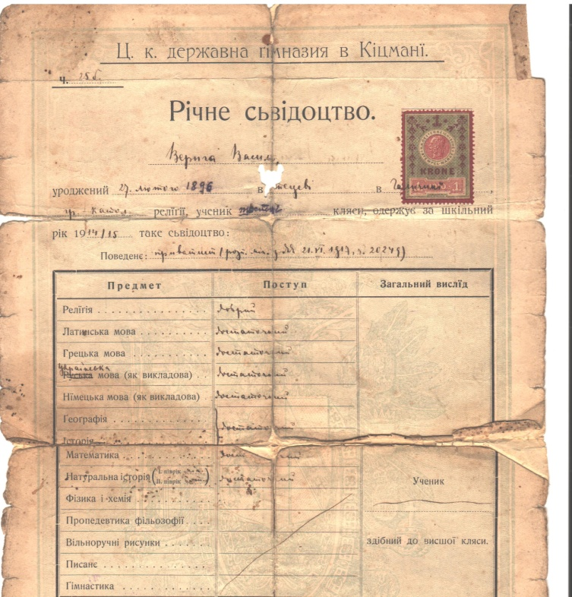
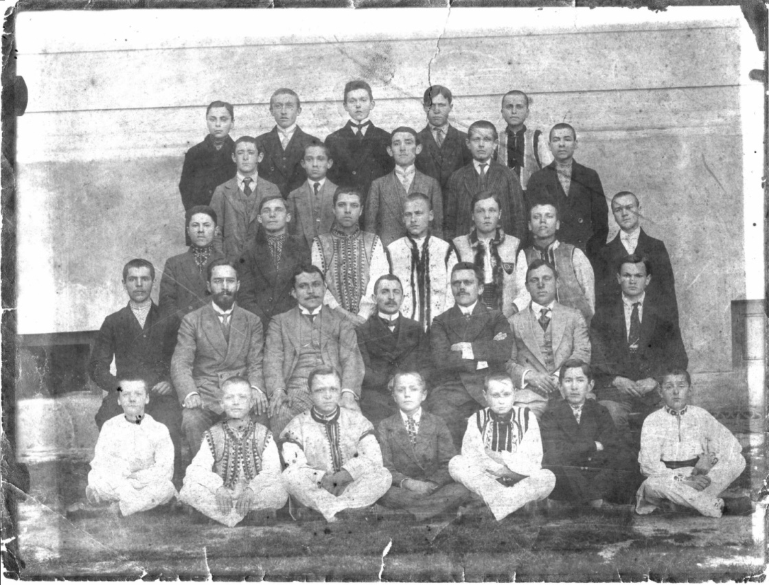
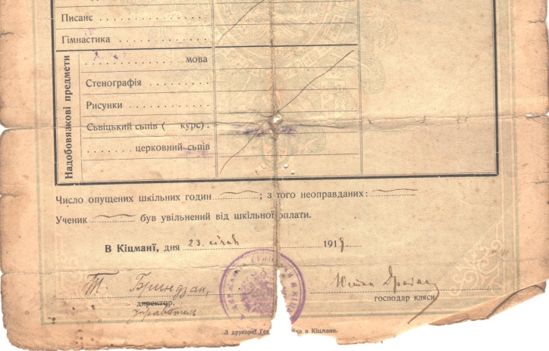
Верига Василь 1896 року народження
(уродженець села Стецева на Галичині)
1914/1915 н. р.

Slide 8
Кіцманська гімназія

Slide 9
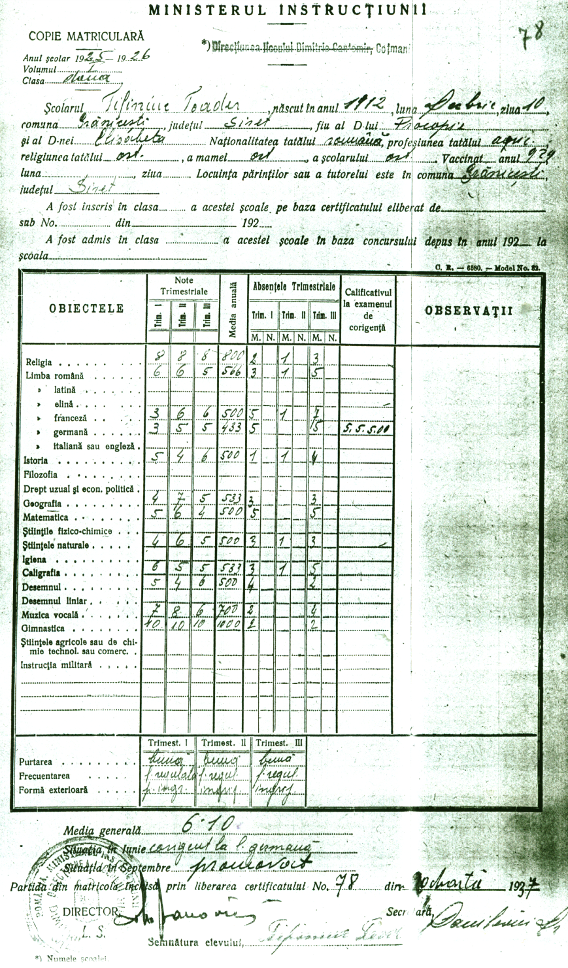
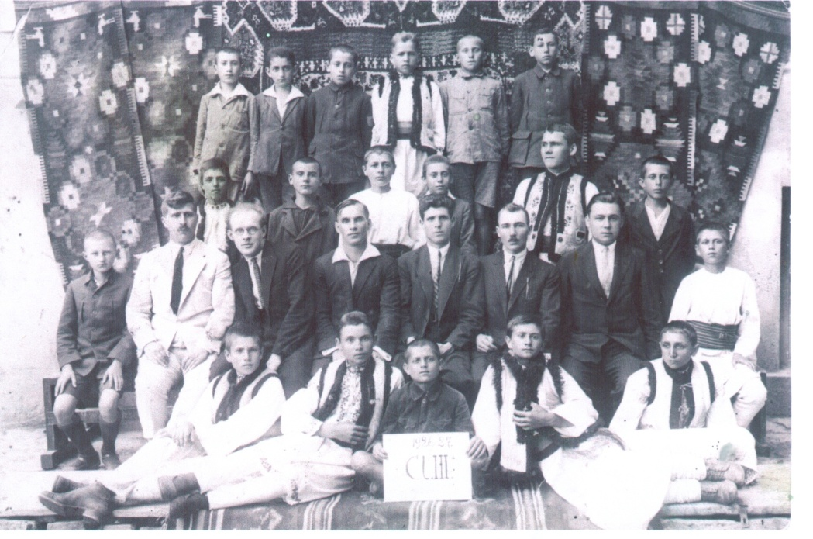
1926/1927 н. р.
ІІІ клас Кіцманського ліцею
Свідоцтво 1937/1938 н. р.

Slide 10
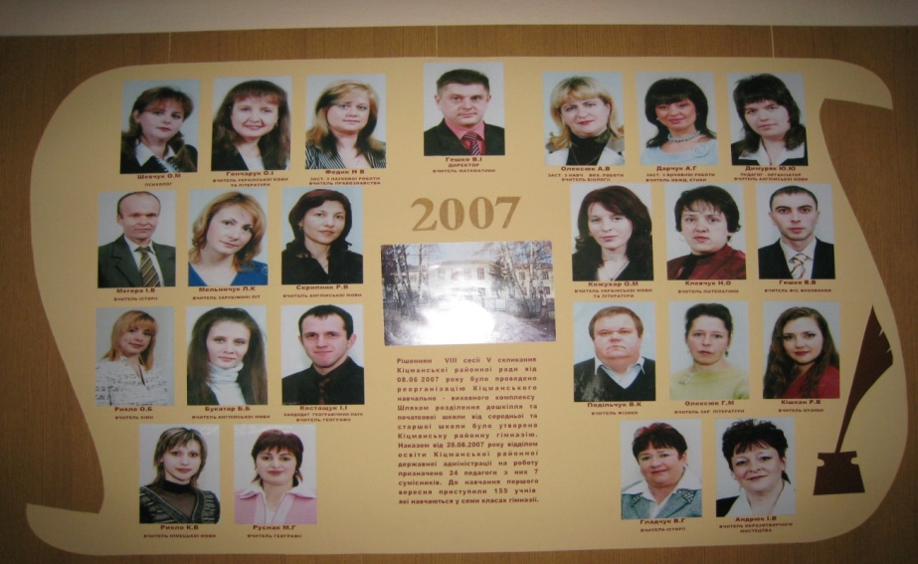


Педагогічний колектив Кіцманської районної гімназії 2007/2008 н. р.
Педагогічний колектив Кіцманської гімназії Кіцманської міської ради
2019/2020 н. р.

Slide 11

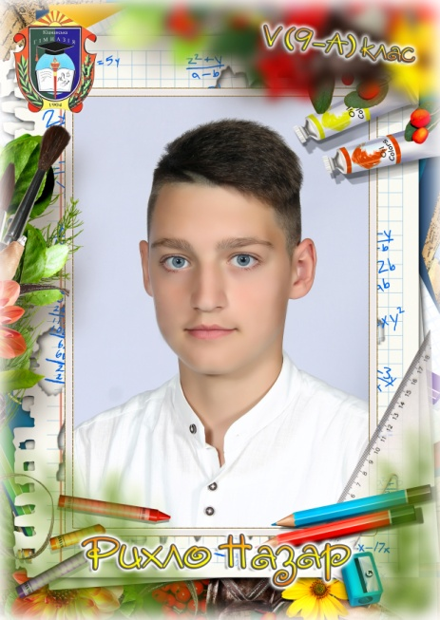
Кіцманська гімназія – це величезний світ, всесвіт, у якому є два центри – вчитель і учень. Саме вчителі і учні перетворюють звичайну будівлю в особливий, гамірливий, бурхливий, але доброзичливий будинок, де з кожним роком одні розумнішають, інші мудрішають і всі разом стають ближчими і рідними один одному...
Гімназія – це частинка мене, а я її. Люблю свою гімназію за все: і за вчителів – ласкавих, добрих і строгих, за цінні знання, які вони нам дають, і за хороших друзів.
.

Slide 12
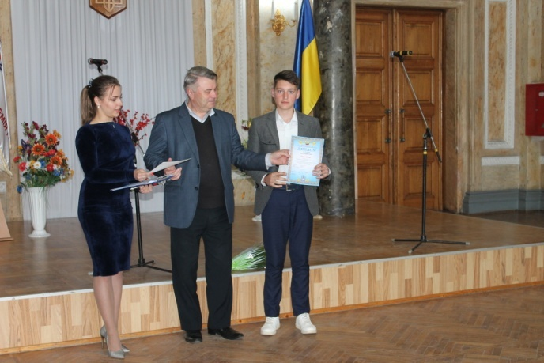
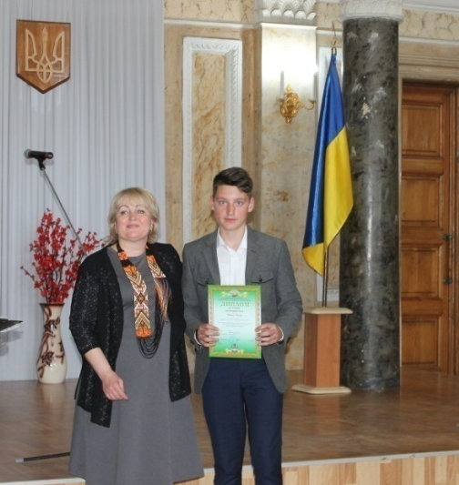

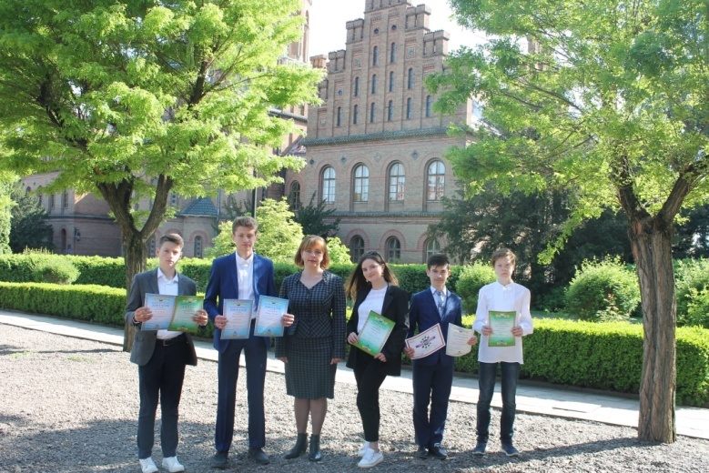

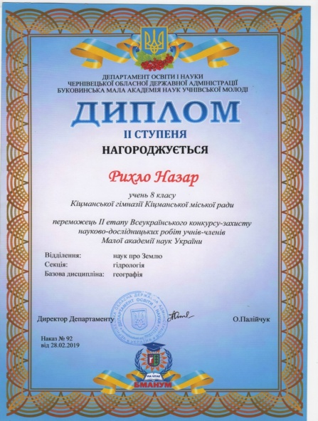
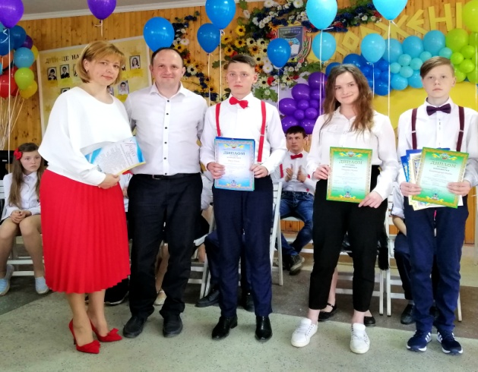
ІІ етап Всеукраїнського конкурсу-захисту науково-дослідницьких робіт учнів-членів Буковинської Малої академії наук учнівської молоді
Всеукраїнська експедиція учнівської молоді
“Моя Батьківщина - Україна”

Slide 13
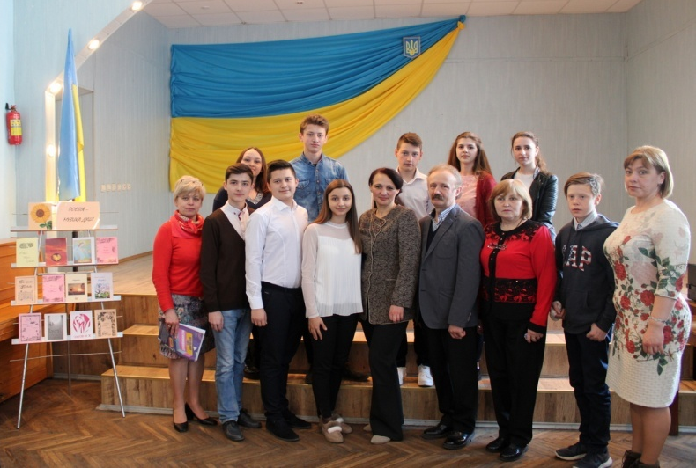
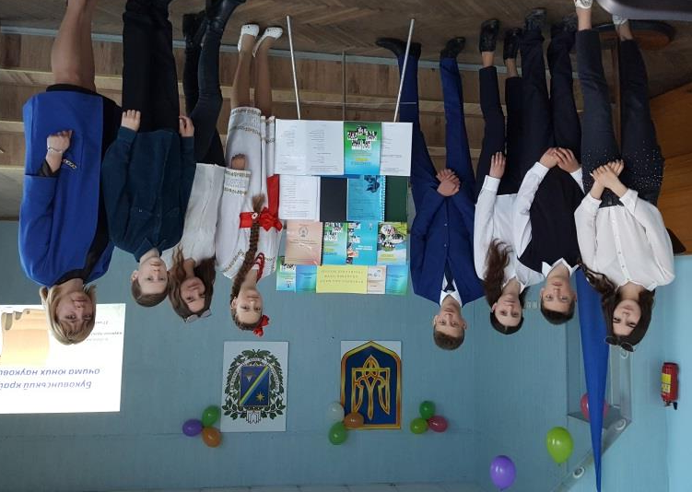
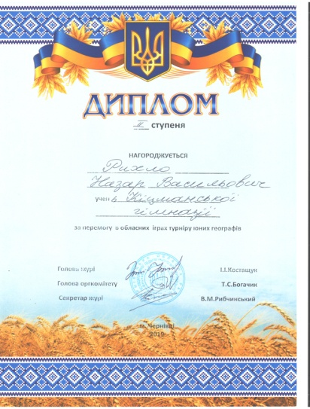

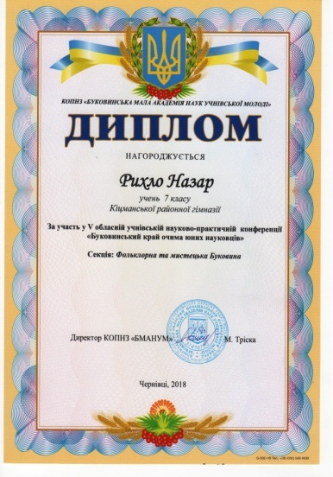
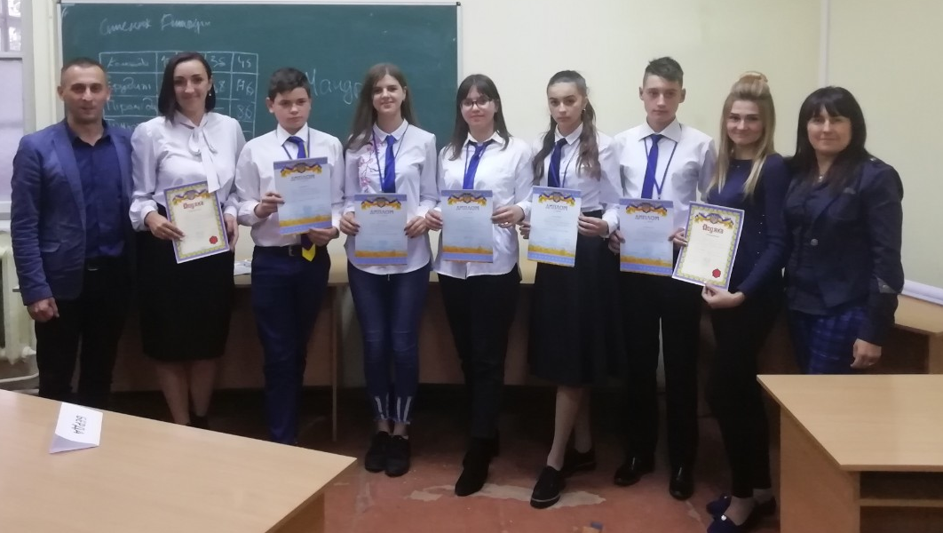
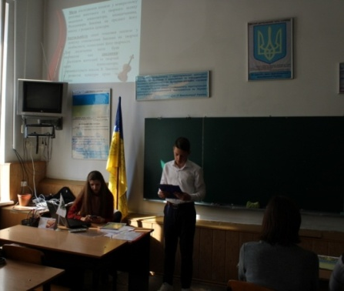
Обласна науково-практична конференція
“Буковинський край очима юних науковців”
Обласні ігри юних географів Буковини

Slide 14
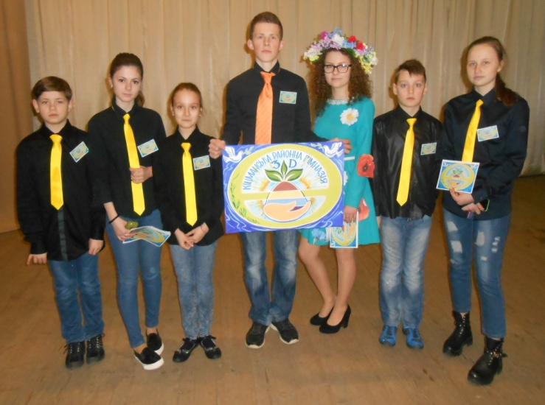
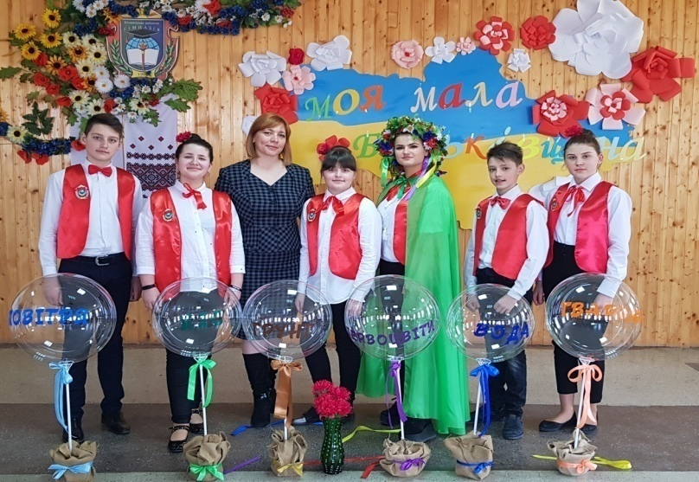





Щастя – це насолоджуватися життям і в усьому знаходити позитив…
Я – творець історії
моєї гімназії….
Сподіваюся, що не дивлячись на мій вибір,
я залишу по собі гарний слід.

Slide 15



Дякую
за увагу!

